Slide 1
Las Finanzas del Clima – Clave para el Desarrollo de Centroamérica
Claudia Aguilar Garza / Nils-Sjard Schulz
MultiPolar
San Salvador
26 de noviembre de 2013

Slide 2
¿De qué hablaremos hoy?
El qué y cómo del financiamiento climático
El factor climático en las finanzas públicas
Algunas experiencias de los Gobiernos centroamericanos
Una visión del financiamiento climático desde los territorios
Elementos para construir una agenda territorial de financiamiento climático
Notes:
Experiencias de Gobiernos nacionales (no exhaustivos)

Slide 3
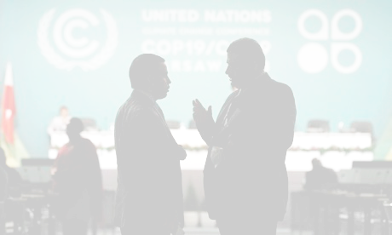
¿Qué es el financiamiento climático?
Recursos para desarrollo verde y adaptado, ‘adicionales y nuevos’ a la cooperación al desarrollo
Financiamiento clave en era post-AOD, y para trayectoria desarrollo de países de renta media
Vinculante como derecho internacional, con acceso directo a fondos climático globales (Fondo Adaptación, GEF, CIF etc.)
Fragmentación, falta transparencia, peso bancos multilaterales y sin definición/criterios/marcadores

Slide 4
¿Y cuanto es?
COP Cancún (2010): Desde 2020 ~100 mil millones
Incluiría público y privado, donación y crédito
Fondo Verde del Clima como canal más importante
‘Financiamiento de Inicio Rápido’
35 mil millones (2010-2012)
73% en mitigación, 17% adaptación
50+50 en créditos y donaciones
44% Asia, 17% África, 17% América Latina
Principales receptores: India, Indonesia, Brasil, México y Vietnam
Casi todo vía instituciones multilaterales y programas regionales
Notes:
Ventajas Fondo Verde del Clima: Decisiones en igualdad de condiciones, acceso directo, mayor coordinación, alineación a políticas nacionales

Slide 5
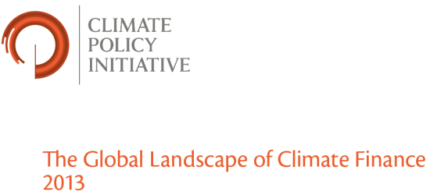
Informe “Global Landscape”
Basado en estimaciones y rangos
35-49 mil M USD de Norte-Sur en 2012
75% en crédito, sólo 25% donación
94% mitigación (casi todo en energía), sólo 6% adaptación (la mitad en agua)
74% via instituciones financieras bi y multilaterales, el resto agencias de desarrollo y fondos bilaterales
Principales receptores Bangladesh, Brasil, China, Filipinas, India
Notes:
Ventajas Fondo Verde del Clima: Decisiones en igualdad de condiciones, acceso directo, mayor coordinación, alineación a políticas nacionales

Slide 6
Informe Bancos Multilaterales
Incluye BID, BAD, BAsD, BM, EIB/EBRD (UE)
27 mil millones USD totales, 47% BM, 7% BID
78% mitigación (mitad en energía, ¼ en transporte), 22% adaptación (¾ en infraestructura, agricultura)
18% América Latina, 16% Asia-Pacífico, 15% Asia Central
Sin especificar tipo de financiamiento (donación vs. crédito)
No identifica países principales, probable centrados en economías emergentes (Brasil, México)

Slide 7
Eficacia del financiamiento climático
Aprendizaje de lecciones dolorosas de la AOD
Gran escala: Acceso, manejo y rendición de cuentas sobre recursos internacionales
Países receptores: Planificación de políticas públicas, capacidades institucionales, calidad de instrumentos y sistemas nacionales
Comunidad internacional: Transparencia de opciones, alineación a políticas públicas, uso de sistemas nacionales
Juntos: Responsabilidad compartida (“rendición de cuentas mutua”)

Slide 8
Ciclo para un financiamiento eficaz
ACCESO
MANEJO
RENDICIÓN DE CUENTAS
Países
Sistema de resultados
Rendición mutua
Comunidad internacional
Registro de aportes
Diálogo político
Países
Políticas públicas
Institucionalidad
Comunidad internacional
Transparencia
Alineación política
Países
Coordinación
Manejo finanzas públicas
Comunidad internacional
Apoyo a capacidades
Alineamiento financiero
Notes:
Nivel de país – Barreras y soluciones – El Salvador como piloto
Doble perspectiva: Capacidades de países y capacidades de fuentes y mecanismos de financiamiento

Slide 9
El clima en las finanzas públicas
Hoy en día, sólo avances en cuantificación daños y pérdidas (en economía, tipo CEPAL)
Necesidad de conocer impacto en finanzas públicas (reasignación, endeudamiento, etc)
También reconocimiento de lo que ya se está gastando en adaptación y mitigación
Análisis de gastos públicos en Asia-Pacífico (entre 7 y 42% en clima, Gob asume adaptación)
Aumenta peso político y se relaciona con reforma/modernización finanzas públicas
Notes:
6% PIB en SV tras tormentas 2009-2011, 0.2 crecimiento en Guatemala tras DT12E

Slide 10
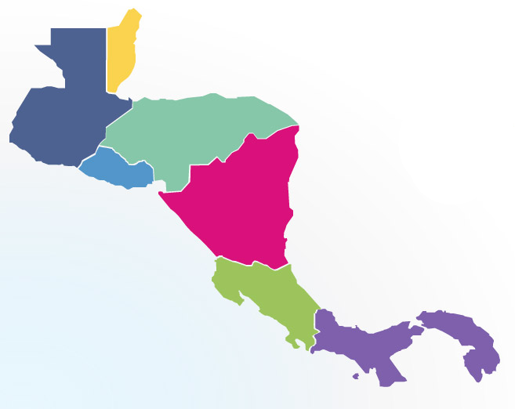
Y en Centroamérica…

Slide 11
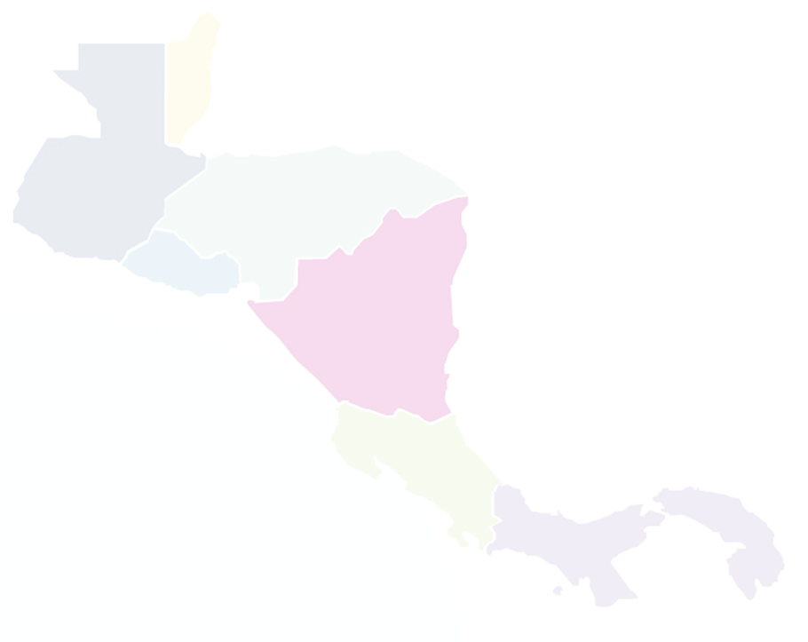
Experiencias en Centroamérica (1)
Políticas públicas del clima: Estrategias en todos salvo SV, implementación con Planificación/RREE y Finanzas en GT, NI, RD
Estrategias sectoriales: Energía, agricultura, educación, infraestructura, p.Ej. en CR, NI, SV
Aterrizaje en territorios: Estrategias regionales y locales en NI, autoridades locales en Comité HN/CR
Instrumentos financieros nacionales: Sin fondos específicos, acreditación sólo BZ y CR (no Gobierno), NAMA sólo en CR y RD

Slide 12
Experiencias en Centroamérica (2)
Coordinación inter-institucional: Sólo SV con plataforma específica para finanzas clima
Desarrollo de capacidades: Diplomado SV, autodiagnósticos en RD, debate urgente
Diálogo con comunidad internacional: No existen aún plataformas, tb en ausencia de fondos/programas, y falta transparencia
Alianzas con el sector privado: Certificación en CR y HN, empresas en NAMAs CR y RD, persisten brechas en intereses y tiempos

Slide 13
¿Y la perspectiva desde los territorios?
Vulnerabilidad compartida, aprendizaje mutuo
Construcción desde y para los territorios, con alianzas locales
Cómo preparar y financiar planes y programas regionales/locales de cambio climático
Instrumentos financieros a nivel regional/local
Capacidad de demostrar resultados
Sinergias con políticas nacionales (‘campo versus oficina’)

Slide 14
¿Y su experiencia?
¿Cuentan con planes o programas de cambio climático, y cómo están financiados?
¿Cómo se articulan los actores en torno al cambio climático en el territorio?
¿Cuales son los socios/cooperantes más importantes?
¿Saben cuantos recursos necesitan para atender vulnerabilidad/resiliencia y oportunidades de desarrollo verde?
¿Qué apoyo reciben/necesitarían desde los ministerios del Gobierno nacional?
¿Cómo podría apoyar el SICA en financiar acciones climáticas en los territorios?

Slide 15
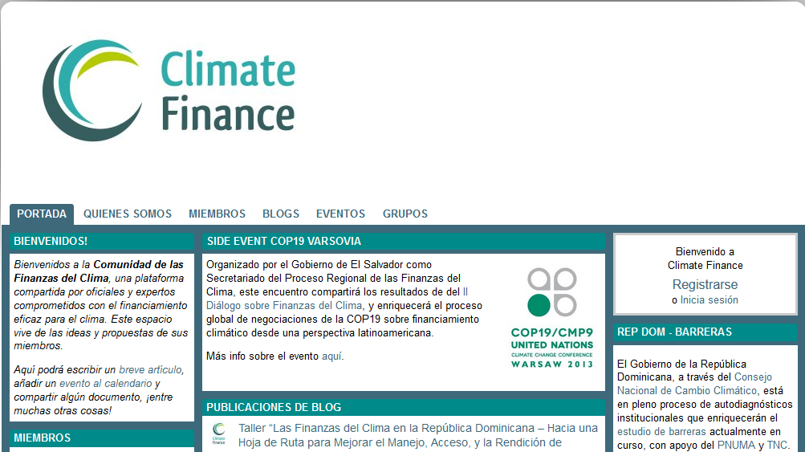
Bienvenidos a climatefinance.info

